Slide 1
AMR ist mehr als nur Antibiotikaresistenzen: Zwei Beispiele aus Ostafrika
Kristina Roesel, PhD
Scientist Animal and Human Health program
International Livestock Research Institute (ILRI)
One Health Day / Tierärzte ohne Grenzen e.V.
Berlin, 7. November 2022

Slide 2
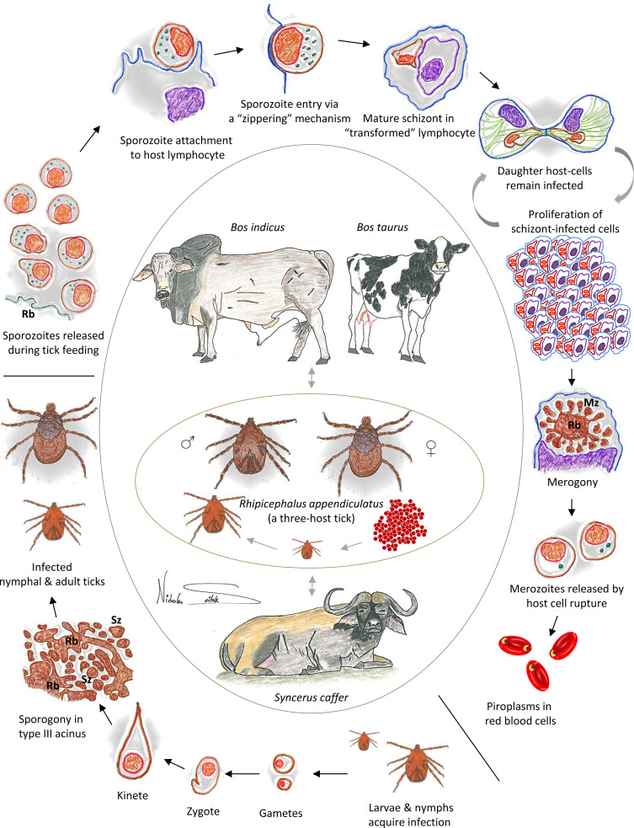
Beispiel 1: Akarizidresistenzen
T. parva: Ostküstenfieber
Schildzecken
Reservoirwirte
Lymphozyten + Erythrozyten
Fieber, Lymphknotenschwellung, Leukopenie, Dyspnoe, Konstipation – dann Durchfall, Anämie
(Bu)Parvaquon
„Impfung“ (ITM) und Zeckenbekämpfung
Life cycle stages of Theileria parva as it cycles through the mammalian and tick host.
Originally published in dx.doi.org/10.1016/j.ttbdis.2016.02.001
(Drawing by: ILRI/Nicholas Svitek)

Slide 3
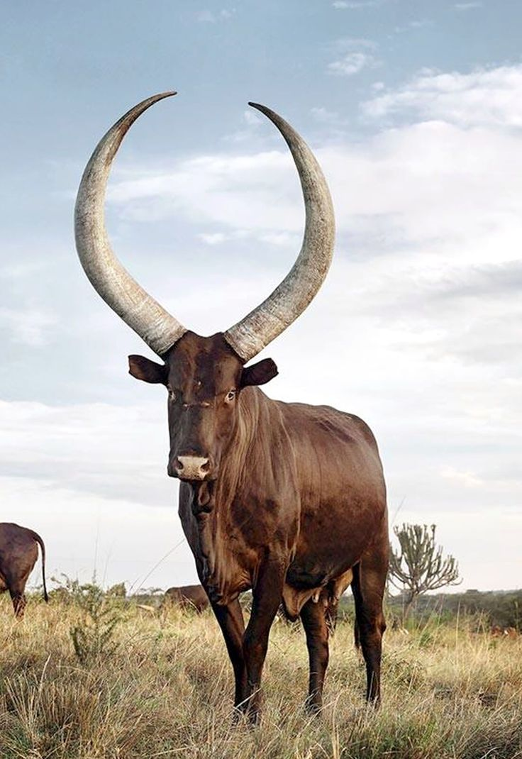
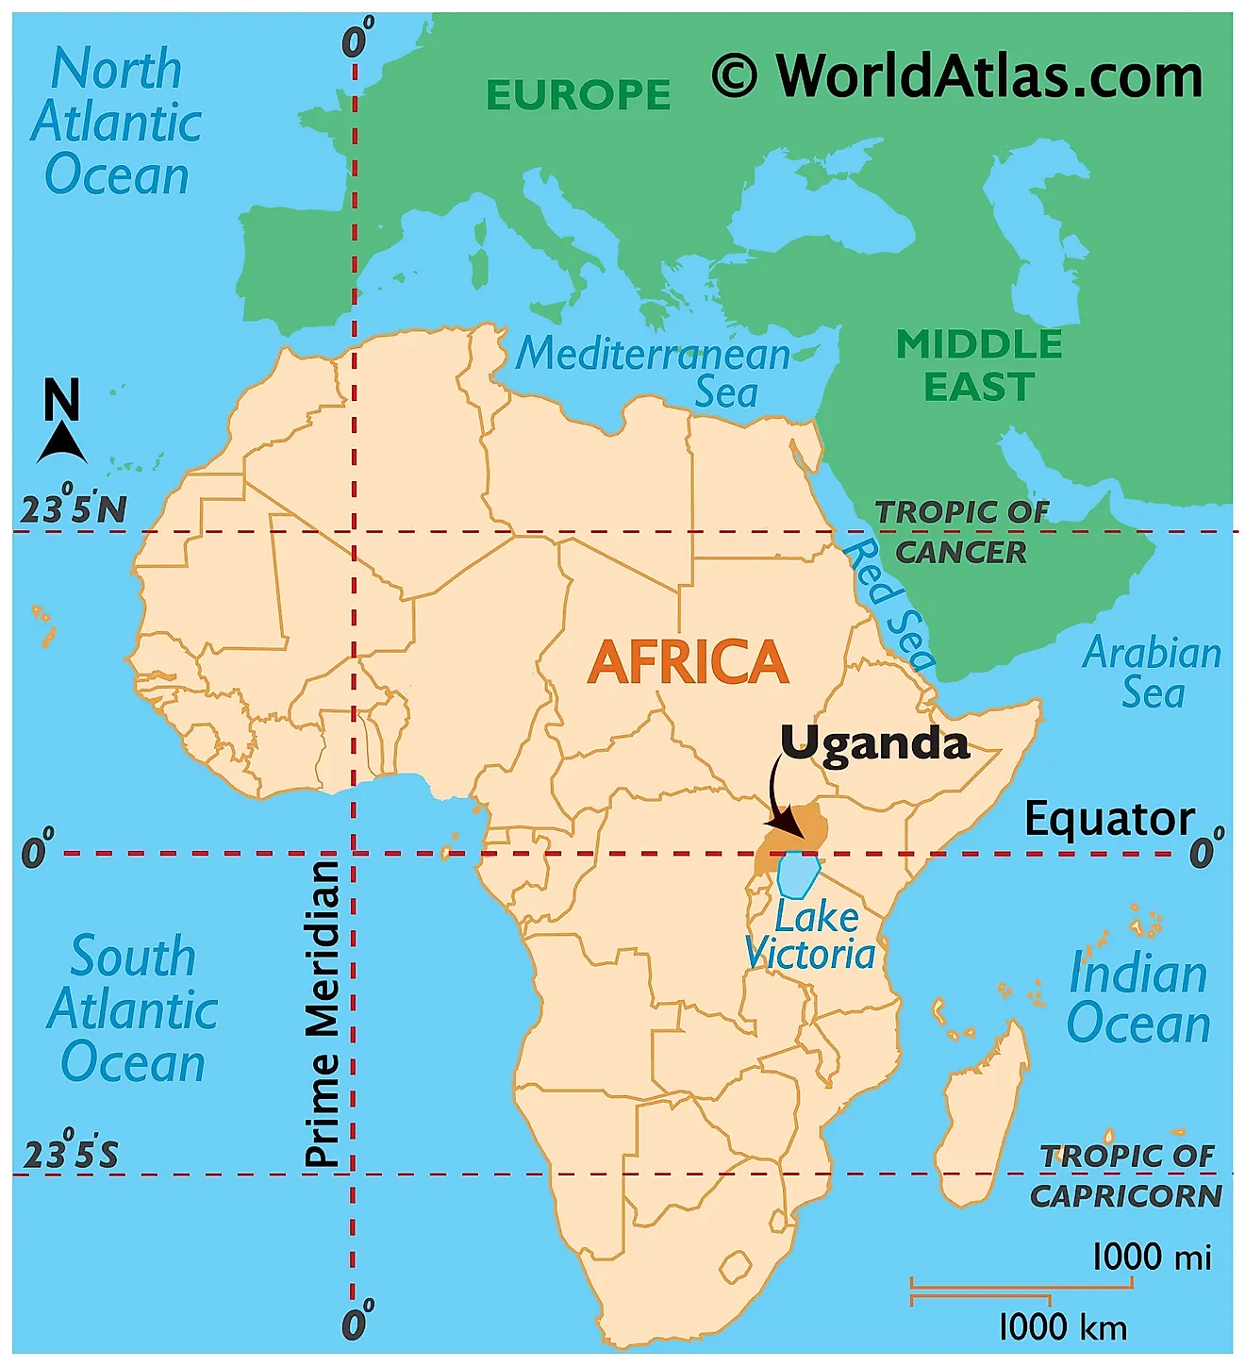
Beispiel 1: Akarizidresistenzen
© Daniel Naudé
MKS, Brucellose etc.
Akarizide
+ OTC (ITM)
Tetrazykline in Milch
Humane Gesundheit ?
Ankole x HF
1960’s “Wohlstand für alle“
Biodiversity
“drunk ticks”
Video Milk Dilemma: https://www.youtube.com/watch?v=d0J11O4TSZg

Slide 4
References
ILRI Boma podcast, episode on ECF: https://www.ilri.org/livestock-matters/media/episode-5-boma-east-coast-fever-tackling-neglected-livestock-diseases-africa
Groot MJ and van’t Hooft KE (2016) The Hidden Effects of Dairy Farming on Public and Environmental Health in the Netherlands, India, Ethiopia, and Uganda, Considering the Use of Antibiotics and Other Agro-chemicals. Front. Public Health 4:12. doi: 10.3389/fpubh.2016.00012
Githaka et al., Review 2022 https://doi.org/10.1016/j.crpvbd.2022.100090
George et al., 2004 https://doi.org/10.1017/S0031182003004682
Abbas et al., 2014 https://doi.org/10.1016/j.vetpar.2014.03.006
NaLIRRI anti-tick vaccine, trial 2022: https://youtu.be/a-EXS5xs2ko

Slide 5
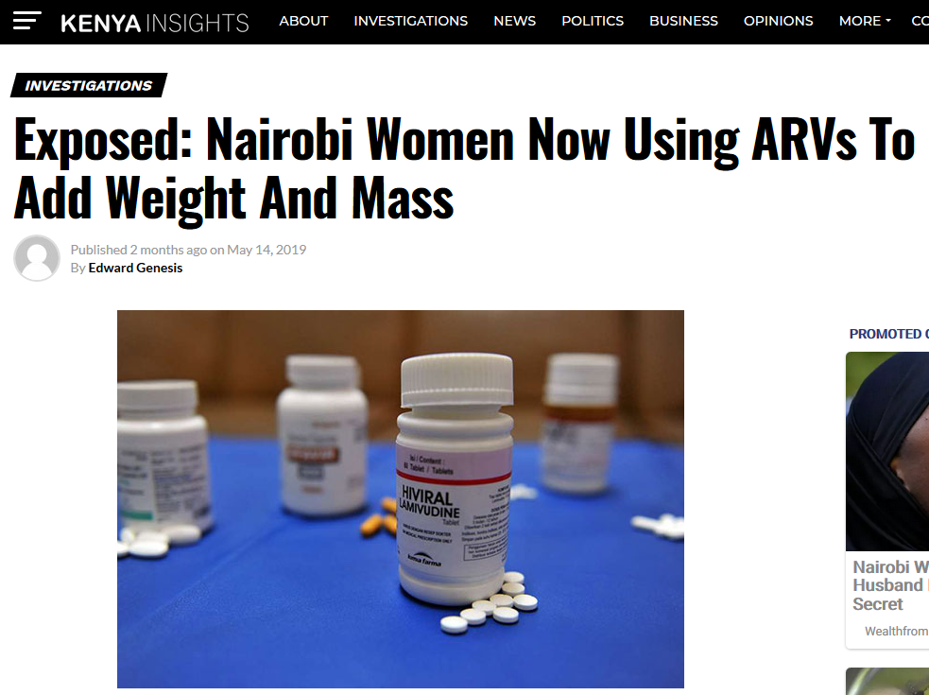
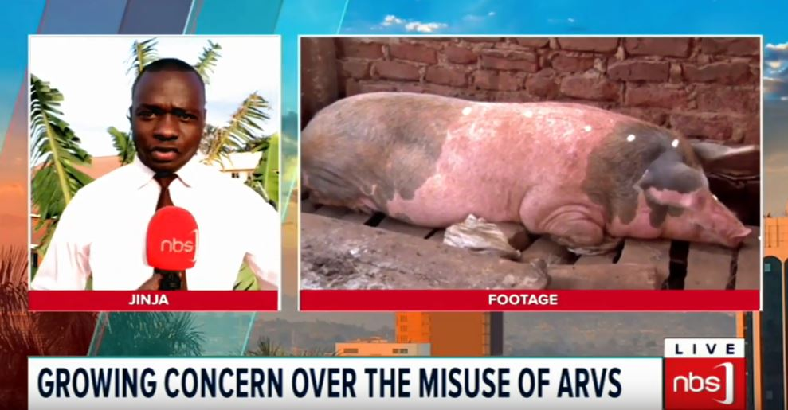
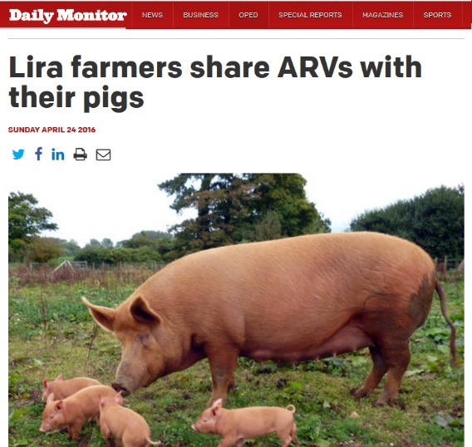
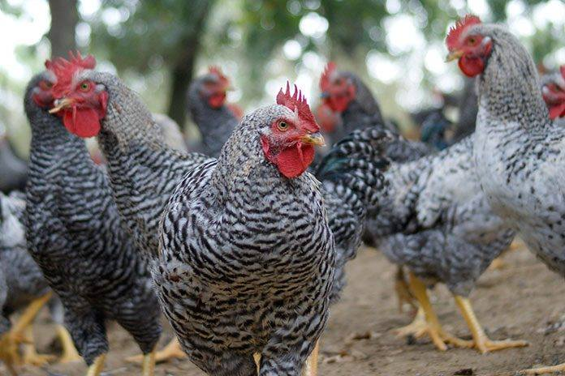
Beispiel 2: HIV-Medikamente zur Tiermast
Uganda, 2021
~45 m EW
1.4m HIV+
47.6m Geflügel 16m Ziegen
14.2m Rinder
4.5m Schafe
4.1m Schweine
Große Nachfrage
Braucht wenig Land
Kurzer Produktionszyklus
Low input
Endemische Krankheiten
Impf”versagen”
Tierfutter teuer
Größtenteils informell
Begrenzter Vet.service
“kroiler”

Slide 6
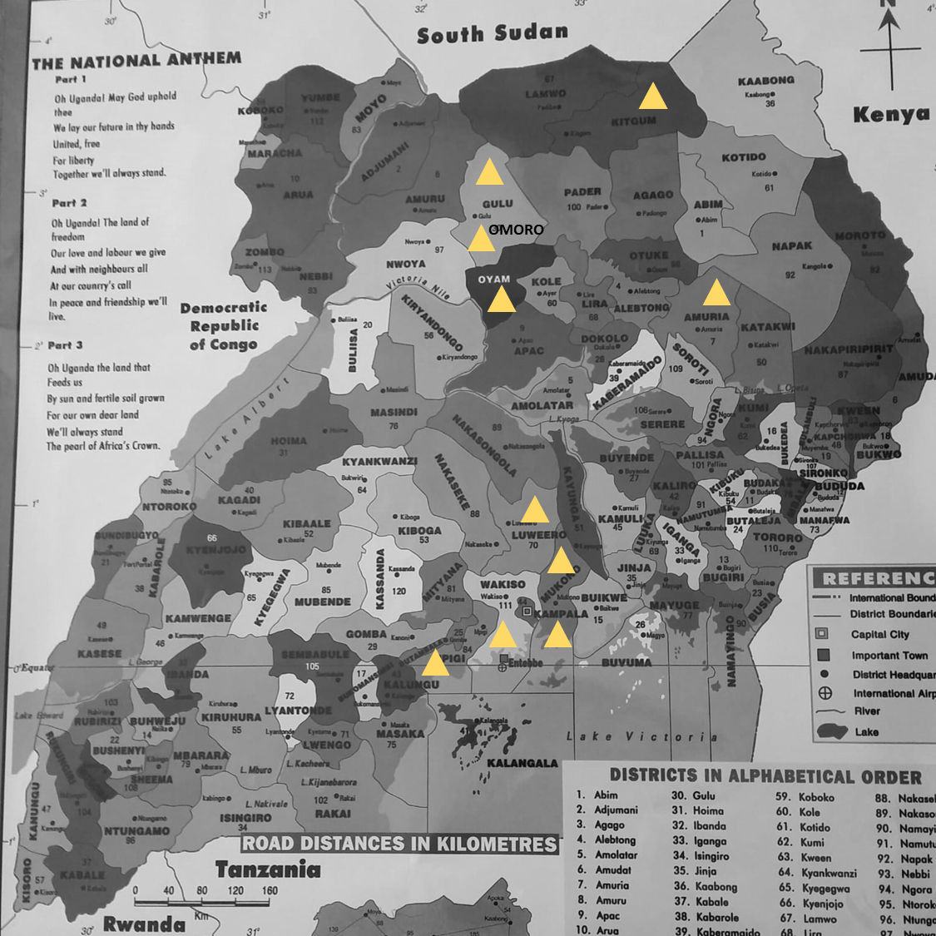
Beispiel 2: HIV-Medikamente zur Tiermast
Qualitative KAP assessment with pig and poultry farmers and animal health service providers (AHSPs) in 10 districts – guided by KAP AMUSE tool
Collection of samples from volunteers in the KAP assessment chicken serum, meat, liver (n=100) pig serum, meat (n=100) feeds prepared on farm (n=50)
Liquid chromatography mass spectrophotometer tandem (LC-MS/MS)
https://amr.cgiar.org/
Notes:
Aminoglycosides (Streptomycin)
Amphenicoles (Chloramphenicol*) ß-lactams (Ampicillin*, Penicillin)
Trimethoprim*
Tetracyclines (OTC)
ARVs: Efavirenz, Lopinavir, Nevirapine, Saquinavir

Slide 7
Beispiel 2: HIV-Medikamente zur Tiermast
Benutzen Tierhalter AM? Falls ja, welche und wie?
Ja, in allen Standorten – oral in Futter/Wasser
TAM: OTC, Tetracycline, Ampicillin, Penicillin, Streptomycin, Amprolium, Enrofloxacin, Sulfamycin, Neomycin
HAM: Chloramphenicol, Clotrimoxazole, Metronidazole, Gentamicin
Andere Meds: Acetylsalicylsäure (Aspirin), Paracetamol (Panadol), marijuana, cough linctus, antiretroviral drugs
Was sind Gründe für die Verabreichung von AM?
Behandlung von Atemwegserkrankungen (Husten), Durchfall in Hühnern; Immun-Booster
Gründe ARVs zu geben: schnelle Gewischtszunahme, Vorbeugung/Behandlung von Krankheiten, gg. die es (laut Tierhaltern) keine Behandlung gibt: Newcastle Disease, Afrikanische Schweinepest, Mycoplasma gallisepticum, Bovines Papilloma Virus
Wo bekommen die Tierhalter die AMs her?
ARV: von Patienten in Behandlung, aus den Kliniken, von den community-based animal health workers (CAHWs)
Andere AM: Apotheken, Hausapotheke

Slide 8
Results LC-MS/MS: antibiotics
Ampicillin, Chloramphenicol*, Penicillin, Streptomycin, Oxytetracycline, Trimethoprim*
Efavirenz, Lopinavir, Nevirapine, Saquinavir
No*
No
No
No

Slide 9
Resources
Ndoboli, D., Nganga, F., Lukuyu, B., Wieland, B., Grace, D., Braun, A. von and Roesel, K. 2021. The misuse of antiretrovirals to boost pig and poultry productivity in Uganda and potential implications for public health. International Journal of One Health 7(1): 88–95. https://doi.org/10.14202/IJOH.2021.88-95
FAO, 2019. The future of livestock in Uganda. Opportunities and challenges in the face of uncertainty. https://www.fao.org/3/ca5420en/ca5420en.pdf
Notes:
Central supplies Kampala
Gulu growing market
Amuria smallholder production

Slide 10
Webale nyo! Dankeschön!
k.roesel@cgiar.org

